Slide 1
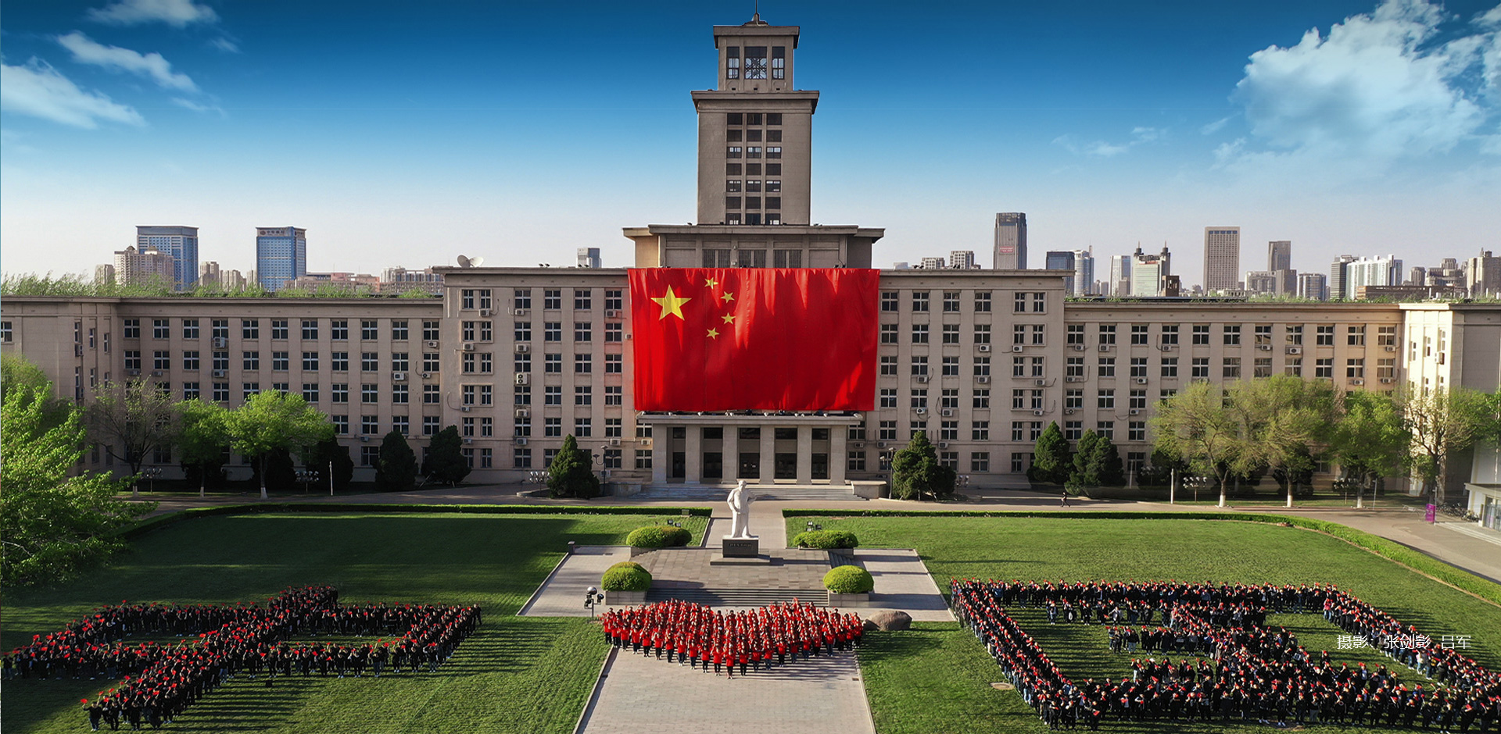

机器人车辆安全检查中的信息物理不一致漏洞识别
Cyber-Physical Inconsistency Vulnerability Identification for Safety Checks in Robotic Vehicles-CCS-2020
汇报人:常志伟 | 指导老师：刘哲理
汇报时间：2022/6/5
允公允能 日新月异

Slide 2
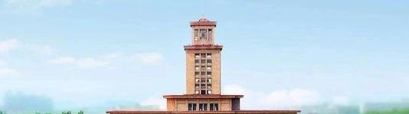
目录
01
02
03
04
研究背景
设计与实现
实验评估
总结与思考

Slide 3
01
研究背景
允公允能 日新月异

Slide 4

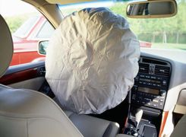
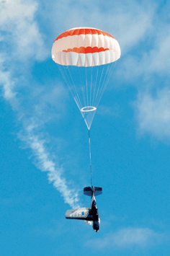
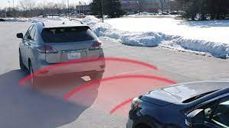
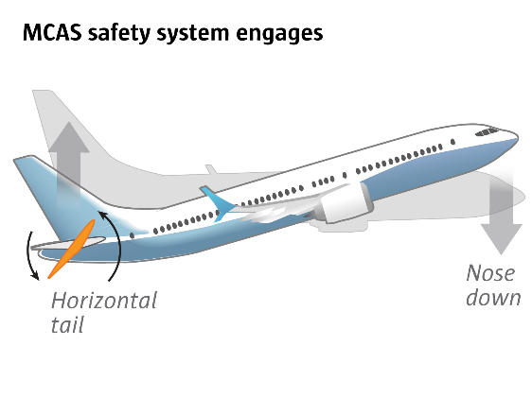
研究背景
Robotic Vehicles（RV）控制软件配备了各种安全检查，以检测任何异常情况并执行预先设计的对策
安全检查
图1
图3
图2
图4
Notes:
今天的房车控制软件配备了各种安全检查，以检测任何异常情况并执行预先设计的对策。 这些检查利用各种传感器和状态信息来评估车辆和环境的物理状况，并检测紧急情况。 当检测到安全违规行为时，将立即采取应对措施以减轻损失。 例如，现代地面车辆通常配备安全气囊系统，该系统旨在在检测到碰撞时立即为安全气囊充气以保护乘客。
飞行器通常配备降落伞释放和紧急着陆系统。

Slide 5
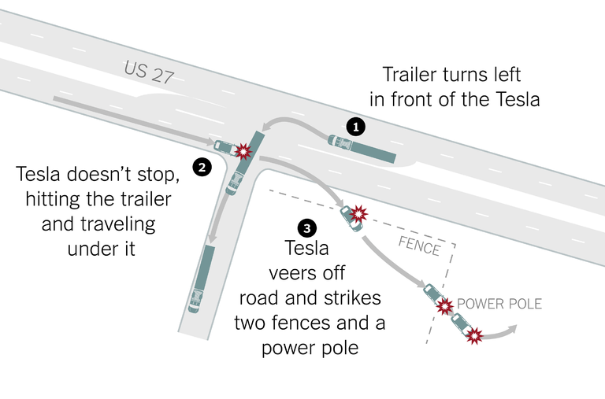
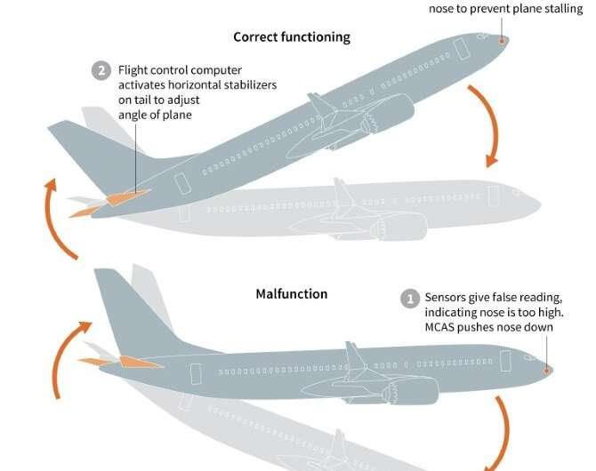
研究背景
两起真实案件
特斯拉事故（2016）
自动刹车失灵
未正确激活
波音737 MAX事故（2018、2019）
MCAS防失速系统故障
错误激活
Notes:
因此，安全检查的正确性至关重要。
这些检查是控制软件的一个组成部分，通常以一些通用的高级编程语言实现，而这些语言并不是为了描述复杂的物理而设计的。 它们通常被实现为一系列条件语句，用于验证某些状态/传感器值的范围。 然而，条件语句的简单布尔语义具有有限的表达能力，因此只能近似安全和不安全状态之间的边界。 近似精度损失可能导致过度近似漏洞，这本质上是错误警报（例如，系统报告崩溃但没有真正的物理崩溃），以及欠近似漏洞，这是系统无法检测到的真正异常。 我们将这些漏洞称为网络物理 (CP) 不一致。 正如最近发生的许多事故所表明的那样，这种脆弱性会带来灾难性的后果。 例如，特斯拉的自动驾驶仪在 2016 年导致一辆白色拖车发生致命事故 [75]，原因是安全检查的近似漏洞； 即控制程序未能准确检测到危险情况，也没有触发对策。
最近，两架波音 737 Max 飞机分别在 2018 年和 2019 年坠毁 [10, 11]。 据报道，在这两起事故中，作为安全检查组件的机动特性增强系统 (MCAS)（即防失速系统）在存在错误传感器读数的情况下被不当激活

Slide 6
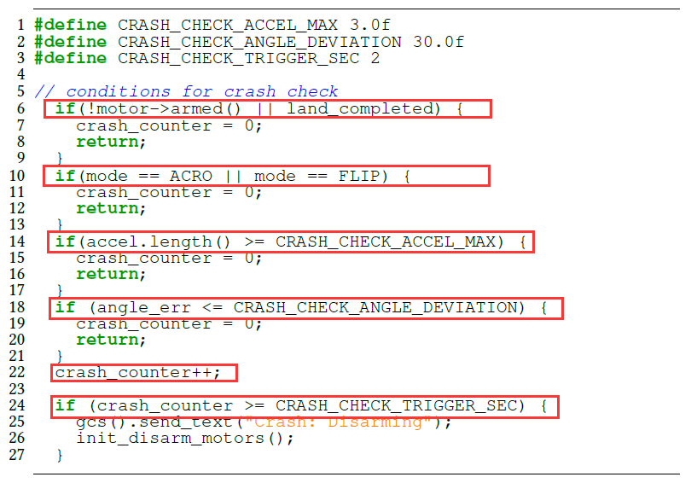
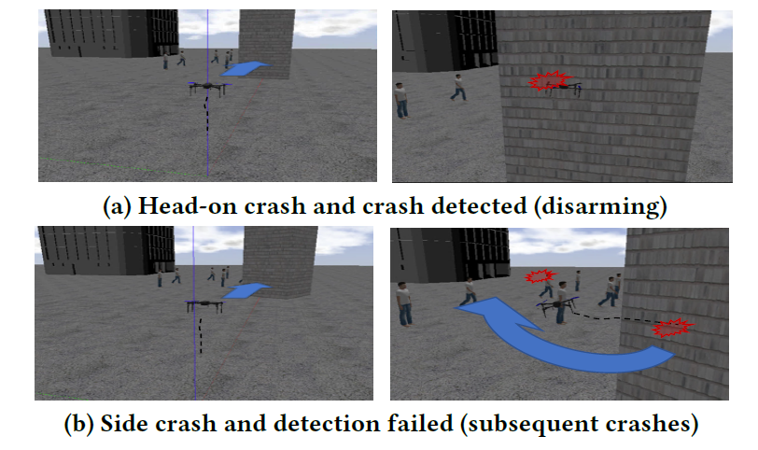
Note：本文只针对这种以counter的大小作为触发
依据的安全检查功能
研究背景
实际案例
满足满足第6，10，14，18行四种条件之一，就把counter置为0，意味着没有crash
a）撞击后静止，撞击能够被成功检测到
b）撞击后反弹，撞击无法被成功检测到
Notes:
图a正面碰撞，碰撞后无人机静止
图b侧面碰撞，碰撞后反弹
这两种情况都有可能对周围环境产生安全影响，例如撞到人或地面，因此需要采取相关对策：接触发动机或者释放降落伞
回到代码，成功检查到第一种情况，但错过了第二种（第三个if被执行，因为碰撞后加速度大于crash…._max)
根本原因是预定义的参数集和RV状态的范围检查过于粗略，无法描述微妙且复杂的物理碰撞情况

Slide 7
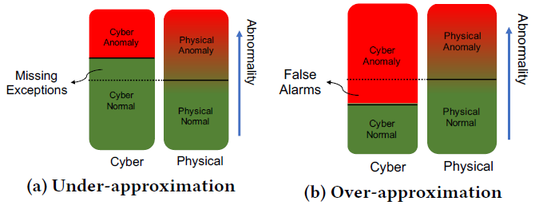
研究背景
CP-inconsistency
Cyber-Physical System（CPS） 中的新的漏洞类型
信息世界和物理世界的不一致
简单的一组范围检查很难准确的处理复杂的现实情况
Notes:
简单的bool判断，表达能力有限
物理世界是连续的，红色代表异常，绿色代表安全，边界是模糊不清的

Slide 8
研究背景
主要贡献
为RV引入了一种新的漏洞类型：CP不一致，这种漏洞与安全相关，可以通过操纵环境条件来利用。
提出一种新的基于测试的技术来检测此类漏洞。该技术包括程序分析、RV系统建模、仿真和多目标搜索技术。
实现了系统原型，检测到10个真实的CP不一致案例
Notes:
什么原因导致无人机坠毁呢？
可能是操作者的不当操作，也有可能是无人机自身控制不稳定问题，或者是由于设计缺陷，存在安全漏洞，被黑客攻击

Slide 9
02
设计与实现
允公允能 日新月异

Slide 10
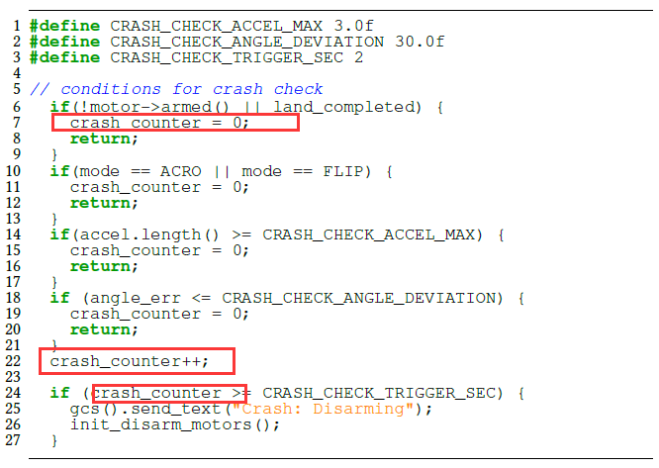
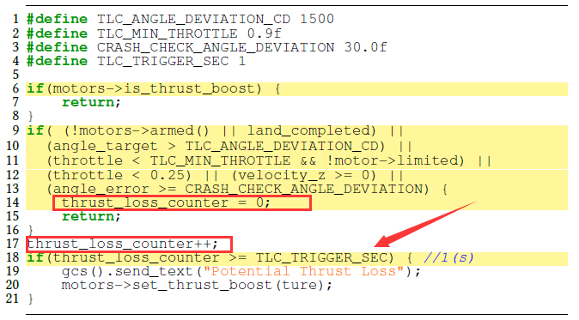
设计与实现
研究目标
只关注安全检查中的counter-measure功能
Notes:
【15】2018,Detecting Attacks Against Robotic Vehicles: A Control Invariant Approach.
[18]1993. Operating system protection through program evolution. Computers & Security 12, 6 (1993), 565–584.
[21]1998. Stackguard: Automatic adaptive detection and prevention of buffer-overflow attacks.. In USENIX security symposium, Vol. 98. San Antonio, TX, 63–78.
通过系统识别SI，我们为RV系统构建了一个模型来描述车辆动力学和控制算法。改模型可以被认为是一个虚拟RV（VRV）
【感觉VRV就是参考状态，VTF就是实际状态，看两者之间的偏差判断是否发生了碰撞】
网络成本衡量安全检查和检测碰撞之间的距离
物理成本衡量RV和VRV之间的状态差异
网络成本是通过分析控制程序并收集与安全检查相关的谓词中的条件来构建的
物理成本被计算为对象RV和VRV的状态差异，例如位置和速度差异。
因此，通过优化程序来改变VTF配置以最小化网络成本和最大化物理成本，从而暴露近视不足的CP不一致
相反，通过最大化网络成本和最小化物理成本来暴露过度近视

Slide 11
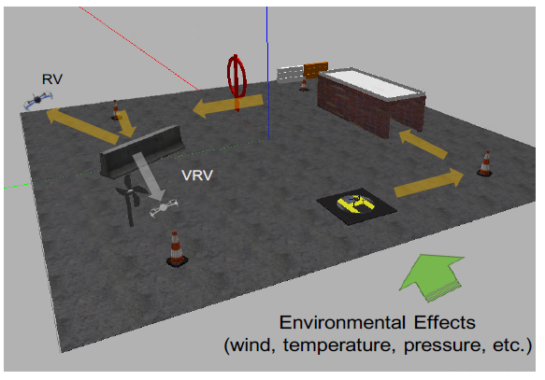
设计与实现
研究方法
现有的方法
[15]程序分析+车辆建模，未考虑环境因素
[18][21]程序分析，关注栈溢出、缓冲区溢出，
无法解决控制语义错误
系统的CP-Inconsistencies 识别
基于Gazebo搭建虚拟仿真环境----可配置的环境
基于system identification的Virtual RV（VRV）----检测碰撞
基于搜索的测试（模糊测试）-----识别CPI
Notes:
【15】2018,Detecting Attacks Against Robotic Vehicles: A Control Invariant Approach.
[18]1993. Operating system protection through program evolution. Computers & Security 12, 6 (1993), 565–584.
[21]1998. Stackguard: Automatic adaptive detection and prevention of buffer-overflow attacks.. In USENIX security symposium, Vol. 98. San Antonio, TX, 63–78.
通过系统识别SI，我们为RV系统构建了一个模型来描述车辆动力学和控制算法。改模型可以被认为是一个虚拟RV（VRV）
【感觉VRV就是参考状态，VTF就是实际状态，看两者之间的偏差判断是否发生了碰撞】
网络成本衡量安全检查和检测碰撞之间的距离
物理成本衡量RV和VRV之间的状态差异
网络成本是通过分析控制程序并收集与安全检查相关的谓词中的条件来构建的
物理成本被计算为对象RV和VRV的状态差异，例如位置和速度差异。
因此，通过优化程序来改变VTF配置以最小化网络成本和最大化物理成本，从而暴露近视不足的CP不一致
相反，通过最大化网络成本和最小化物理成本来暴露过度近视

Slide 12
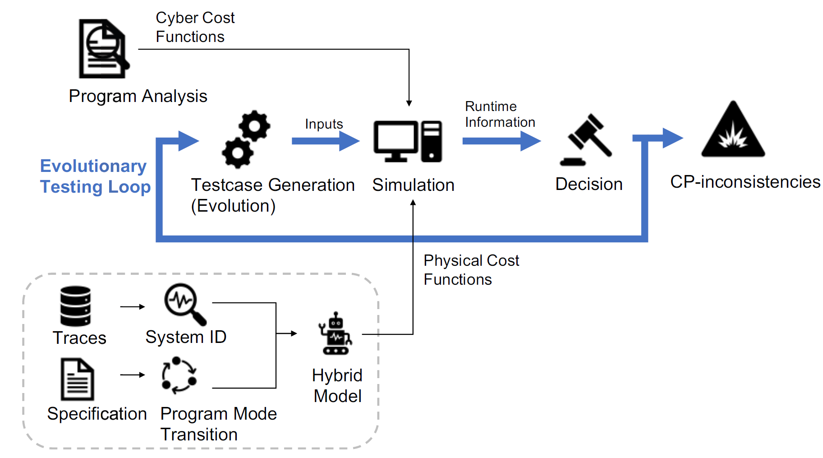
设计与实现
系统架构
Notes:
左上通过静态程序分析提取谓词，提取的谓词用于导出网络成本函数和一组约束（例如，四旋翼不能处于着陆模式）
在左下角，系统识别（SI）[60]利用操作轨迹（例如，阶段日志）和模型模板来为主题 RV 导出状态空间模型。 该模型描述了车辆动力学和控制算法，并根据控制参考和当前状态预测下一个状态。 模板决定了生成模型的复杂性（例如，线性与非线性）。 SI 本质上是一个通过回归导出模板系数的过程。 现实的 RV 系统通常具有各种操作模式（例如，起飞、徘徊和着陆）。 不同的模式可能有不同的模型。 因此，我们的系统采用模式转换规范并将其表示为有限状态机。
系统模型是有限状态机和一组状态空间模型，每个模型对应一个。 我们也将系统模型称为混合模型，本质上是 VRV
中间的循环表示基于搜索/进化的测试过程。 对于每个测试用例，RV 系统在模拟器中执行，而 VRV 则在没有外部干扰的情况下并行执行。 收集两次执行的运行时信息并进行比较，以查看是否发生任何 CP 不一致。
具体来说，它监控安全检查是否在实际发生物理异常时未能报告异常，反之亦然。
进化测试技术基于用于多目标优化的遗传算法生成输入。 在成本函数的指导下，利用遗传操作（交叉和变异）从现有的测试用例中推导出新的测试用例

Slide 13
设计与实现
Cyber costs & Physical costs
定义
获取方式
Cyber costs
安全检查是否检测到碰撞的接近程度
分析控制程序和收集与安全检查相关的谓词
值越大表示发生碰撞的可能性越大
Physical costs
RV和VRV之间的状态差异
计算速度、位置等参数之间的误差
值越大表示发生碰撞的可能性越大
Under-approximation（漏报）：最小化cyber costs，最大化physical costs
Over-approximation（误报）： 最大化cyber costs，最小化physical costs
Notes:
Cyber-cost
代码片段----控制流图----控制依赖图---收集谓词---costs
谓词分为两类，第一种包括所有比较谓词，称为目标，第二个包括所有相等或不等式检查，称为约束
Physical cost
RV状态和VRV状态之间的误差构成了物理成本（状态：速度，旋转角什么的？）

Slide 14
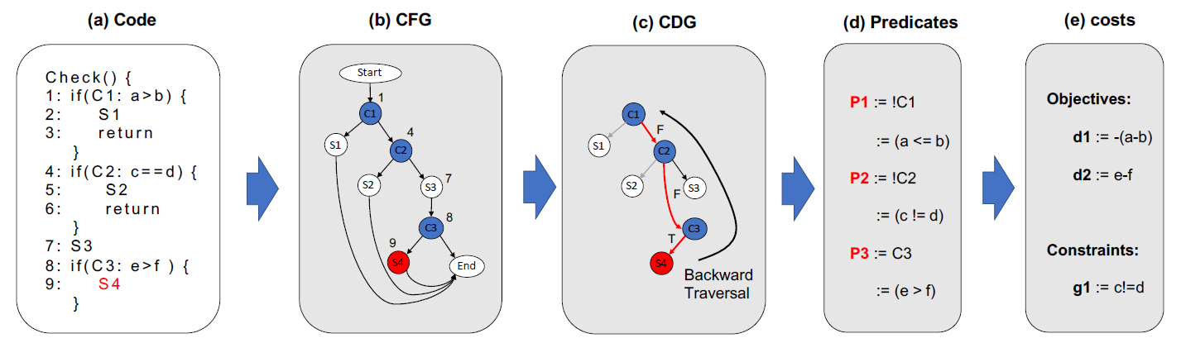
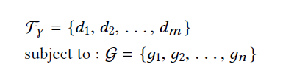
设计与实现
Cyber costs---信息成本
代码片段------------------------->控制流图--------------------->控制依赖图---------------->谓词---------------->信息成本
定义：安全检查是否检测到碰撞的接近程度
Notes:
Cyber-cost
代码片段----控制流图----控制依赖图---收集谓词---costs
谓词分为两类，第一种包括所有比较谓词，称为目标，第二个包括所有相等或不等式检查，称为约束
Physical cost
RV状态和VRV状态之间的误差构成了物理成本（状态：速度，旋转角什么的？）

Slide 15
设计与实现
Traces：日志信息
System ID：状态空间模型
Specification：手册中的规范
PMT：有限状态机
Notes:
左上通过静态程序分析提取谓词，提取的谓词用于导出网络成本函数和一组约束（例如，四旋翼不能处于着陆模式）
在左下角，系统识别（SI）[60]利用操作轨迹（例如，阶段日志）和模型模板来为主题 RV 导出状态空间模型。 该模型描述了车辆动力学和控制算法，并根据控制参考和当前状态预测下一个状态。 模板决定了生成模型的复杂性（例如，线性与非线性）。 SI 本质上是一个通过回归导出模板系数的过程。 现实的 RV 系统通常具有各种操作模式（例如，起飞、徘徊和着陆）。 不同的模式可能有不同的模型。 因此，我们的系统采用模式转换规范并将其表示为有限状态机。
系统模型是有限状态机和一组状态空间模型，每个模型对应一个。 我们也将系统模型称为混合模型，本质上是 VRV
中间的循环表示基于搜索/进化的测试过程。 对于每个测试用例，RV 系统在模拟器中执行，而 VRV 则在没有外部干扰的情况下并行执行。 收集两次执行的运行时信息并进行比较，以查看是否发生任何 CP 不一致。
具体来说，它监控安全检查是否在实际发生物理异常时未能报告异常，反之亦然。
进化测试技术基于用于多目标优化的遗传算法生成输入。 在成本函数的指导下，利用遗传操作（交叉和变异）从现有的测试用例中推导出新的测试用例

Slide 16
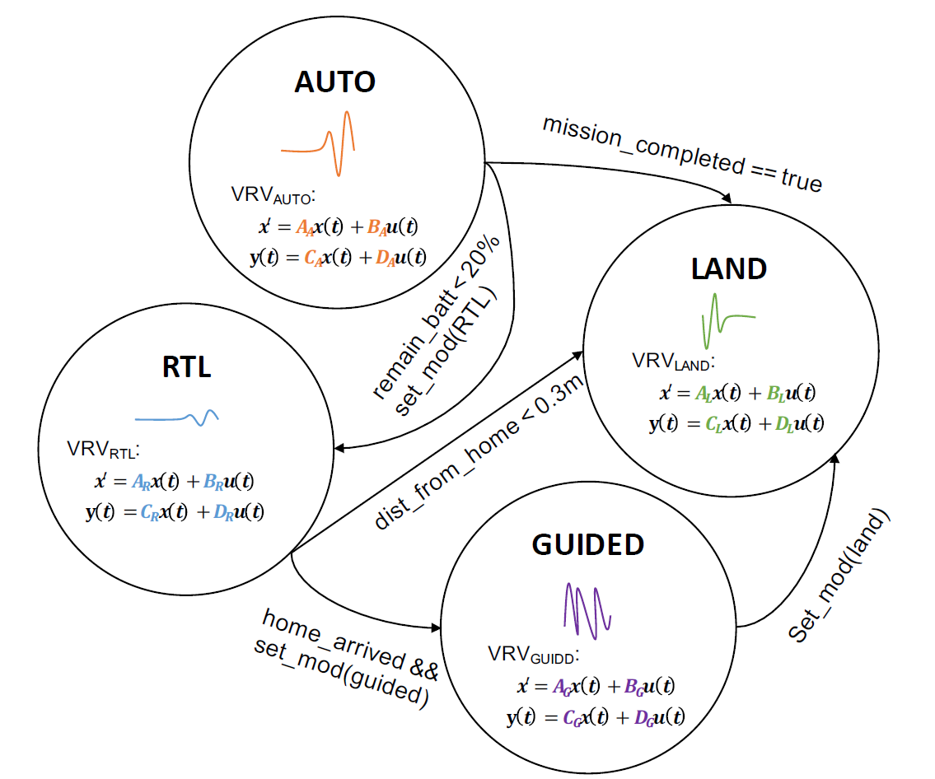
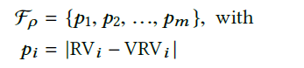
设计与实现
Physical costs---物理成本
目的：计算RV和VRV之间的状态差异（用于判定是否发生碰撞）
混合模型
有限状态机FSM（描述操作模式转换）
状态空间模型（计算预测状态值）
Notes:
Cyber-cost
代码片段----控制流图----控制依赖图---收集谓词---costs
谓词分为两类，第一种包括所有比较谓词，称为目标，第二个包括所有相等或不等式检查，称为约束
Physical cost
RV状态和VRV状态之间的误差构成了物理成本（状态：速度，旋转角什么的？）
i是时间

Slide 17
设计与实现
模糊测试
目的：通过不断改变环境配置，暴露CP不一致
方法：
输入过滤：过滤和成本函数无关的环境因素
遗传算法：指导环境配置变异
多目标优化：寻找最优解
Notes:
左上通过静态程序分析提取谓词，提取的谓词用于导出网络成本函数和一组约束（例如，四旋翼不能处于着陆模式）
在左下角，系统识别（SI）[60]利用操作轨迹（例如，阶段日志）和模型模板来为主题 RV 导出状态空间模型。 该模型描述了车辆动力学和控制算法，并根据控制参考和当前状态预测下一个状态。 模板决定了生成模型的复杂性（例如，线性与非线性）。 SI 本质上是一个通过回归导出模板系数的过程。 现实的 RV 系统通常具有各种操作模式（例如，起飞、徘徊和着陆）。 不同的模式可能有不同的模型。 因此，我们的系统采用模式转换规范并将其表示为有限状态机。
系统模型是有限状态机和一组状态空间模型，每个模型对应一个。 我们也将系统模型称为混合模型，本质上是 VRV
中间的循环表示基于搜索/进化的测试过程。 对于每个测试用例，RV 系统在模拟器中执行，而 VRV 则在没有外部干扰的情况下并行执行。 收集两次执行的运行时信息并进行比较，以查看是否发生任何 CP 不一致。
具体来说，它监控安全检查是否在实际发生物理异常时未能报告异常，反之亦然。
进化测试技术基于用于多目标优化的遗传算法生成输入。 在成本函数的指导下，利用遗传操作（交叉和变异）从现有的测试用例中推导出新的测试用例

Slide 18
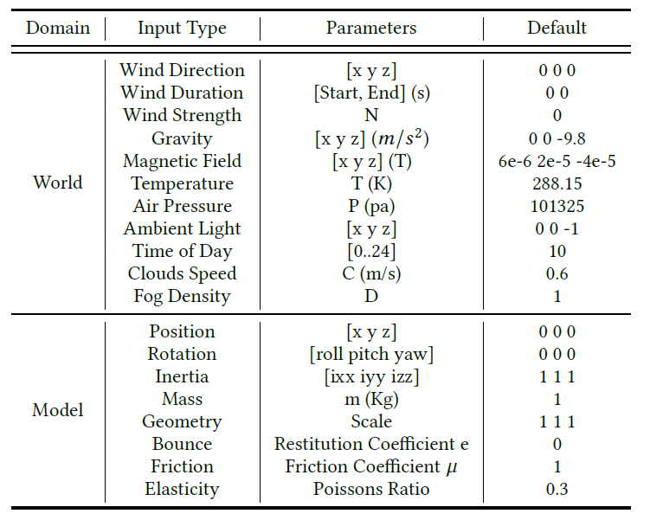
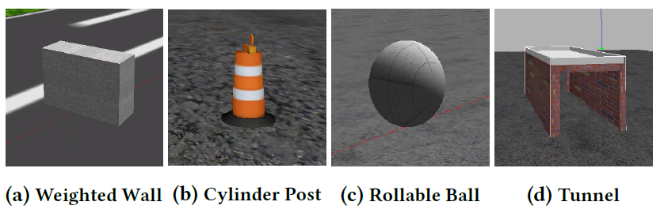
设计与实现
模拟仿真
Gazebo模拟器
真实的3D模拟
仿真描述格式（SDF）
Notes:
Gazebo是一个流行的开源机器人模拟器，支持各种动态物理引擎和复杂、真实的物理环境，可以模拟物体与环境之间的动态相互作用
SDF是一种标准的XML格式，用于描述对象和复杂模拟、可视化和控制的环境
由两部分组成：world和model
World由对象和环境参数（风、大气、磁场、光），对象是某些模型的实例（右图所示）
Fog density：雾的浓度
Inertia 惯性
Mass 质量
Bounce 弹性
Friction 摩擦
Elasticity 弹性

Slide 19
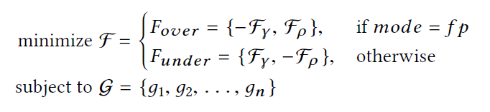
设计与实现
多目标优化
将寻找信息物理不一致问题转换为多目标优化问题
over-approximation：最大化cyber cost，最小化physical cost
under-approximation：最小化cyber cost，最大化physical cost
Notes:
Cyber-cost
代码片段----控制流图----控制依赖图---收集谓词---costs
谓词分为两类，第一种包括所有比较谓词，称为目标，第二个包括所有相等或不等式检查，称为约束
Physical cost
RV状态和VRV状
态之间的误差构成了物理成本（状态：速度，旋转角什么的？）
Cyber costs应该就是counter的值？
因此这篇文章研究的CPI也只能针对通过
Counter值来判断crash的安全检查

Slide 20
03
实验评估
允公允能 日新月异

Slide 21
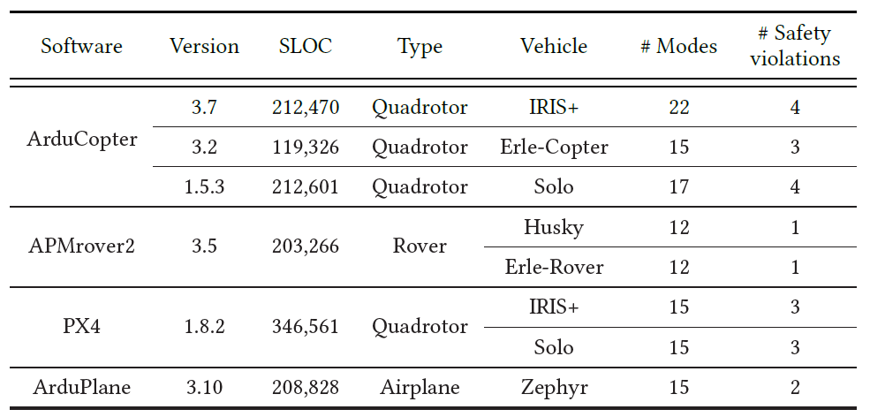
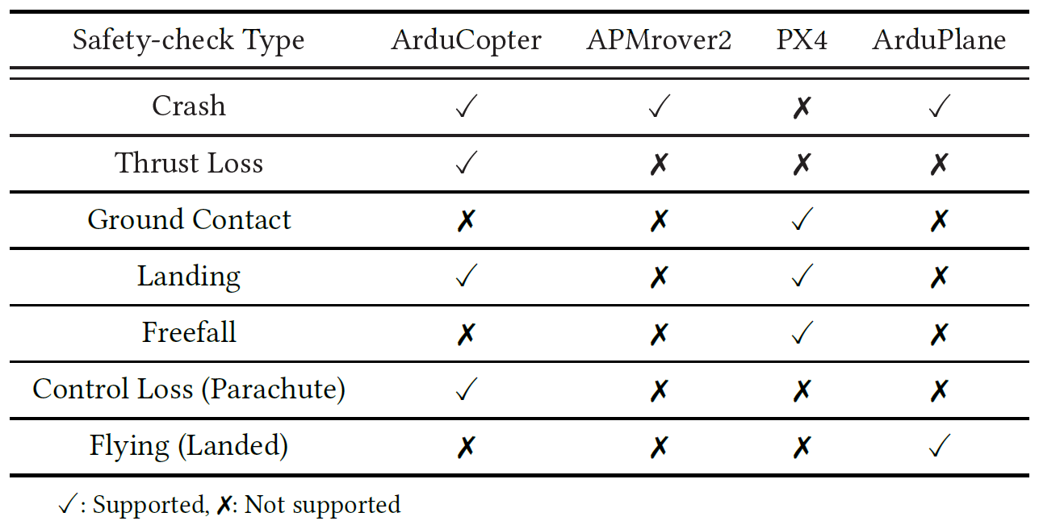
实验评估
实验设置
四种控制程序
7种安全检查类型（counter-measure）
Notes:
ground contact：撞地

Slide 22
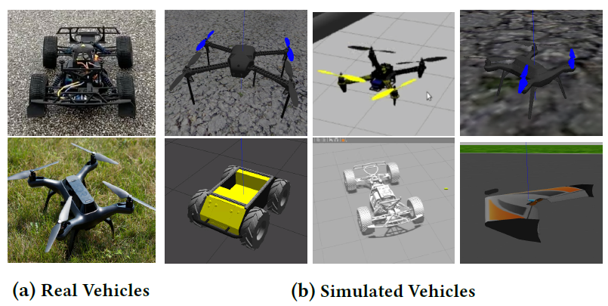
实验评估
实验设置
2种真实RV 6种模拟RV
Notes:
什么原因导致无人机坠毁呢？
可能是操作者的不当操作，也有可能是无人机自身控制不稳定问题，或者是由于设计缺陷，存在安全漏洞，被黑客攻击

Slide 23
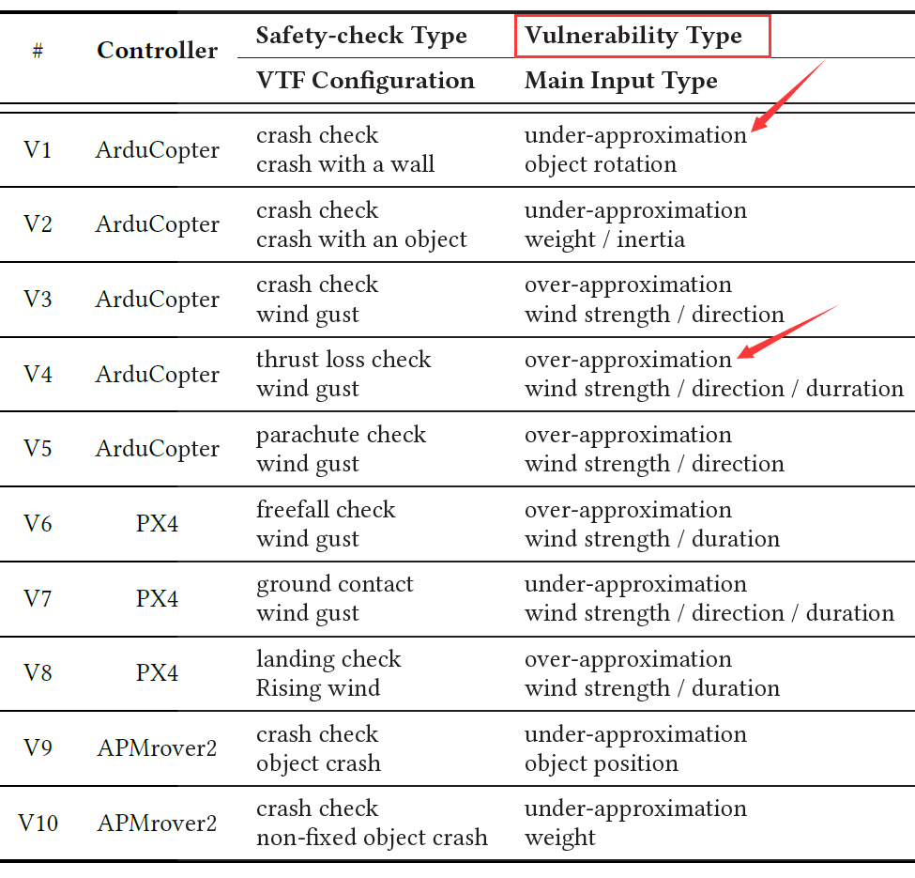
实验评估
评估结果
10个CPI
5个under-approximation
5个over-approximation
Notes:
什么原因导致无人机坠毁呢？
可能是操作者的不当操作，也有可能是无人机自身控制不稳定问题，或者是由于设计缺陷，存在安全漏洞，被黑客攻击

Slide 24
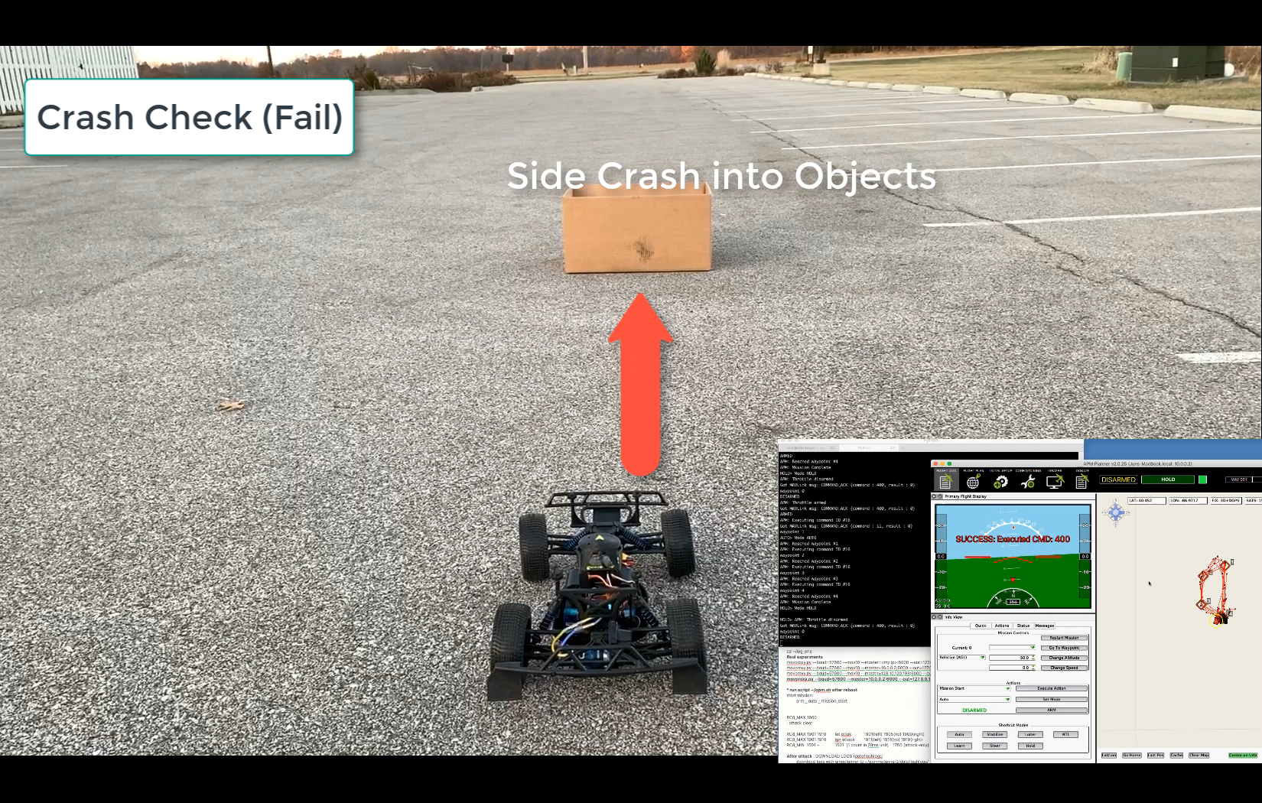
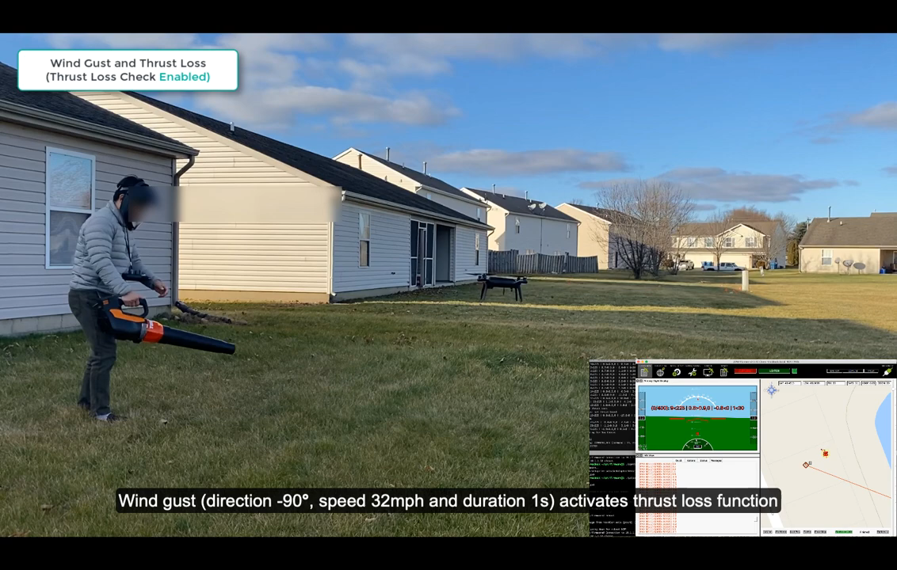
实验评估
实际案例
描述：控制程序未成功检测到碰撞
CPI类型：under-approximation
描述：控制程序意外关闭动力
CPI类型：over-approximation
作者修改了代码，将触发推力提升改成着陆
（防止事故）
Notes:
什么原因导致无人机坠毁呢？
可能是操作者的不当操作，也有可能是无人机自身控制不稳定问题，或者是由于设计缺陷，存在安全漏洞，被黑客攻击

Slide 25
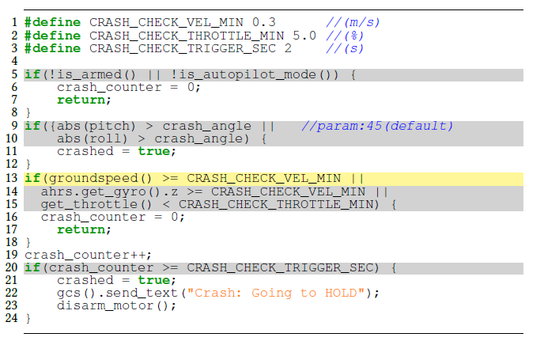
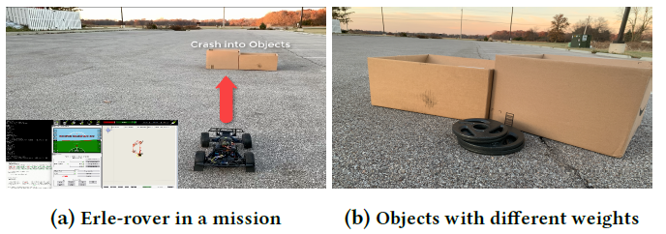
实验评估
案例研究：under-approximation
APMrover2中的crash安全检查
Notes:
什么原因导致无人机坠毁呢？
可能是操作者的不当操作，也有可能是无人机自身控制不稳定问题，或者是由于设计缺陷，存在安全漏洞，被黑客攻击

Slide 26
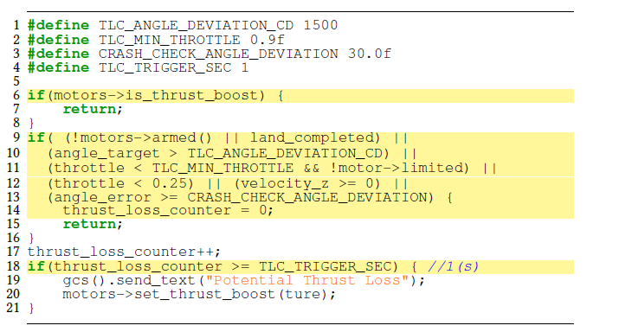
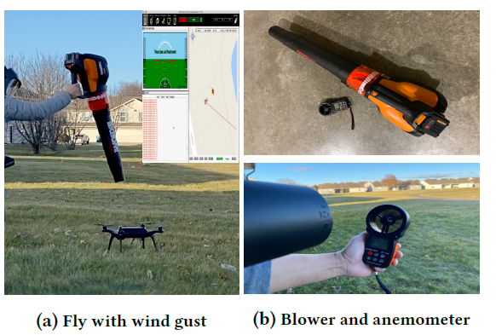
实验评估
案例研究：over-approximation
ArduCopter中的推力损失安全检查
Notes:
什么原因导致无人机坠毁呢？
可能是操作者的不当操作，也有可能是无人机自身控制不稳定问题，或者是由于设计缺陷，存在安全漏洞，被黑客攻击

Slide 27
04
结论与思考
允公允能 日新月异

Slide 28
结论与思考
为什么做这篇文章？
RV系统安全检查功能无法应对复杂物理环境，在面对特殊环境时，会做出错误的反应（凭借if else无法穷举所有情况），因此造成很多事故。
如何做？
只针对安全检查功能中的counter-measure功能
通过定义两种损失函数来指导环境变异，进而测试哪种环境会触发错误的安全检查功能，找到漏洞。
如何修复漏洞？
Notes:
什么原因导致无人机坠毁呢？
可能是操作者的不当操作，也有可能是无人机自身控制不稳定问题，或者是由于设计缺陷，存在安全漏洞，被黑客攻击

Slide 29
THANKS
感谢老师和同学们的聆听！
允公允能 日新月异

